Slide 1
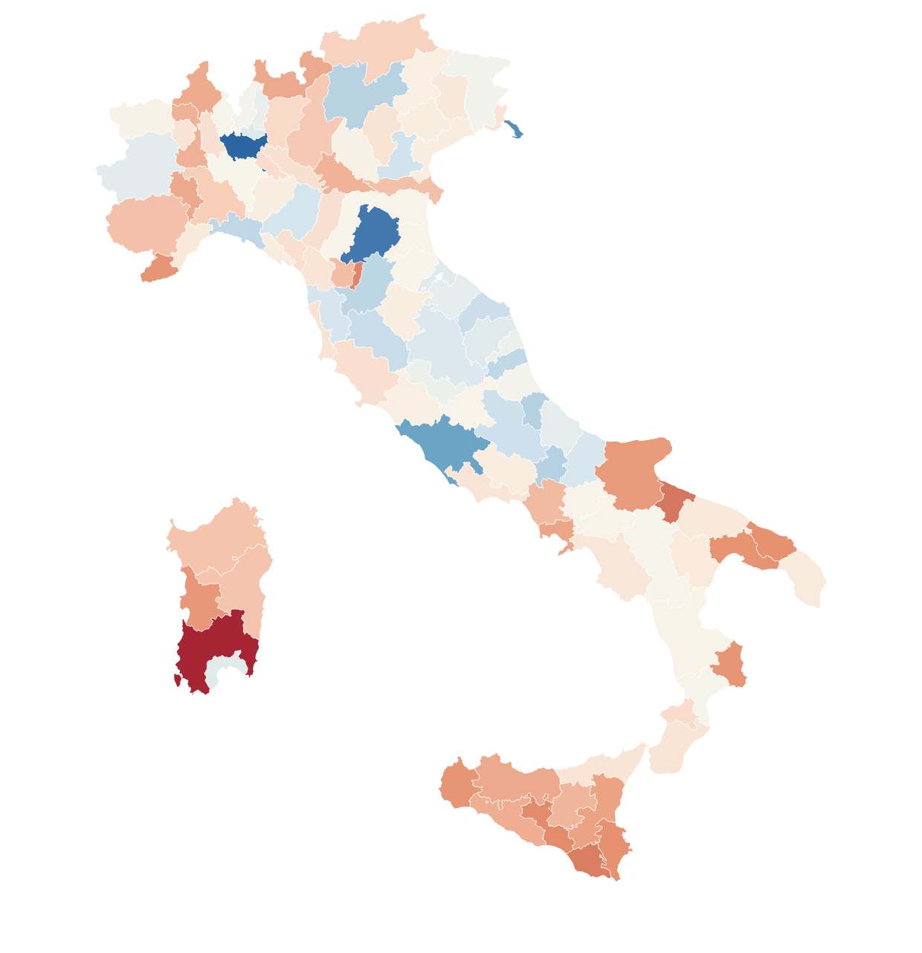
DISUGUAGLIANZE TERRITORIALI: IL TASSO DI ISTRUZIONE TERZIARIA
Girolamo D’Anneo
Presidente USCI – Comune di Palermo

Slide 2
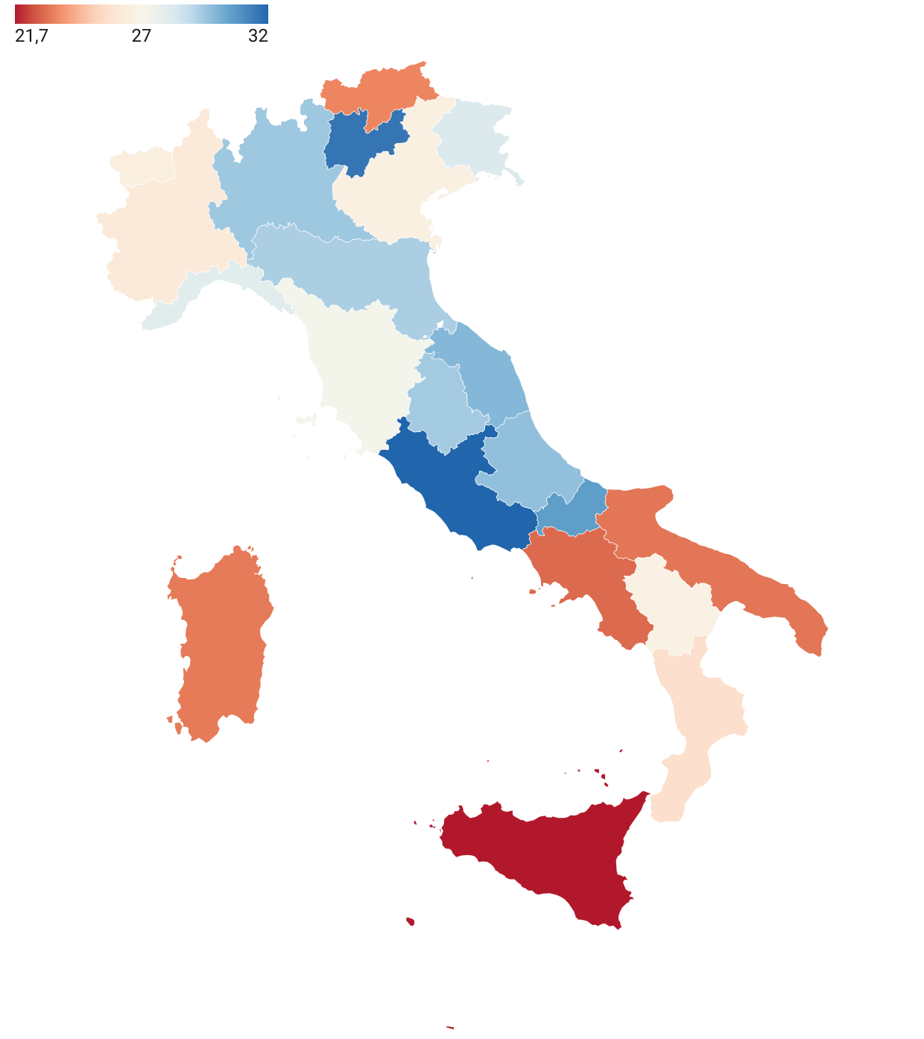
TASSO DI ISTRUZIONE TERZIARIA 25-49 ANNI IN ITALIA PER REGIONE – ANNO 2021
L’Italia è – dopo la Romania – il Paese dell’UE con il più basso tasso di istruzione terziaria (rapporto fra la popolazione in possesso di un titolo di studio terziario e il totale della popolazione).
L’analisi del tasso di istruzione terziaria nella fascia di età 25-49 anni (pari al 27% a livello nazionale) nelle regioni fa emergere forti disuguaglianze territoriali.
La Regione con il tasso più elevato è il Lazio, con il 32,0%
La Regione con il tasso più basso è la Sicilia, con il 21,7%
Il range dei valori è di 10,3 punti percentuali
Tutte le Regioni hanno un tasso di istruzione terziaria sensibilmente più basso del 40%
Regione | 2021
Lazio | 32,0
Prov. Autonoma Trento | 31,6
Molise | 30,6
Marche | 29,9
Abruzzo | 29,7
Lombardia | 29,5
Umbria | 29,4
Emilia-Romagna | 29,3
Friuli-Venezia Giulia | 28,2
Liguria | 28,0
Toscana | 27,2
Regione | 2021
Basilicata | 26,7
Veneto | 26,6
Valle d'Aosta / Vallée d'Aoste | 26,5
Piemonte | 26,2
Calabria | 25,5
Prov. Autonoma Bolzano/Bozen | 23,4
Sardegna | 23,2
Puglia | 23,1
Campania | 22,9
Sicilia | 21,7
Italia | 27,0
https://datawrapper.dwcdn.net/YHTkL/2/

Slide 3

TASSO DI ISTRUZIONE TERZIARIA 25-49 ANNI IN ITALIA PER PROVINCIA – ANNO 2021
L’analisi del tasso di istruzione terziaria nella fascia di età 25-49 anni nelle province mette in luce disuguaglianze territoriali ancora più accentuate.
Le Province con il tasso di istruzione terziaria più elevato sono Milano, Bologna, Trieste e Roma
Le Province con il tasso più basso sono Sud Sardegna, Barletta-Andria-Trani, Ragusa e Prato
Il range dei valori è di 20,3 punti percentuali
Tutte le Province, anche quelle con i tassi più alti, hanno un tasso di istruzione terziaria inferiore al 40%
Provincia | 2021
Milano | 37,7
Bologna | 36,7
Trieste | 35,5
Roma | 34,3
Isernia | 31,7
Pescara | 31,7
Trento | 31,6
Firenze | 31,4
Ascoli Piceno | 31,3
Genova | 31,3
… | …
Provincia | 2021
… | …
Imperia | 20,9
Trapani | 20,9
Taranto | 20,8
Brindisi | 20,7
Siracusa | 20,7
Caltanissetta | 20,5
Prato | 20,3
Ragusa | 20,0
Barletta-Andria-Trani | 19,8
Sud Sardegna | 17,4
https://datawrapper.dwcdn.net/sSrNS/2/

Slide 4
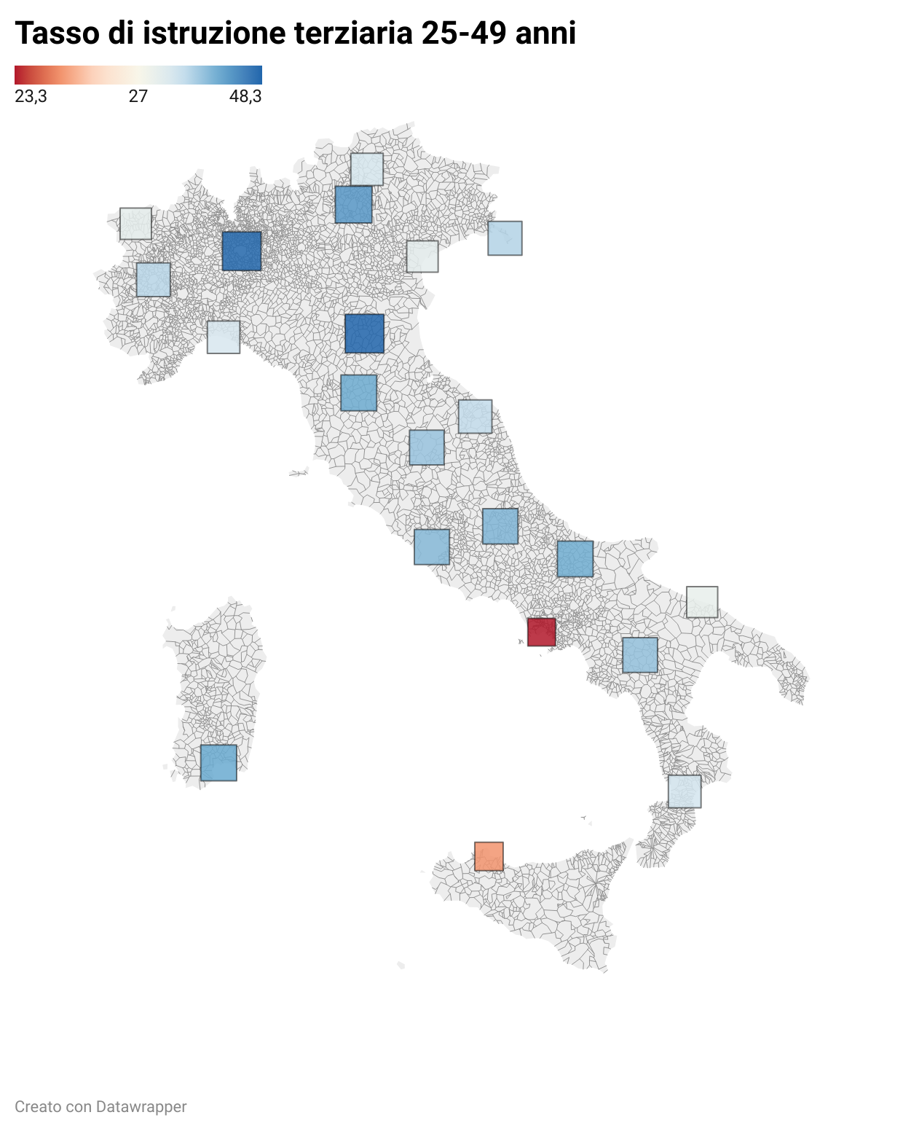
TASSO DI ISTRUZIONE TERZIARIA 25-49 ANNI NEI COMUNI CAPOLUOGO DI REGIONE – ANNO 2021
Approfondendo l’analisi territoriale al livello dei Comuni Capoluogo di Regione, le disuguaglianze crescono ulteriormente.
I Comuni Capoluogo di Regione con il tasso di istruzione terziaria più elevato sono Bologna e Milano, con un forte distacco rispetto al terzo Comune, Trento
6 Comuni Capoluogo di Regione hanno un tasso superiore al 40%
I Comuni Capoluogo di Regione con il tasso più basso sono Napoli e Palermo, che sono anche gli unici due Comuni Capoluogo con un tasso inferiore alla media nazionale
Comune | 2021
Bologna | 48,3
Milano | 48,0
Trento | 42,9
Cagliari | 41,0
Firenze | 40,8
Campobasso | 40,6
L'Aquila | 39,6
Roma | 39,3
Potenza | 38,3
Perugia | 38,0
Trieste | 36,2
Comune | 2021
Torino | 35,7
Ancona | 35,1
Catanzaro | 33,5
Genova | 33,1
Bolzano/Bozen | 32,8
Venezia | 30,7
Aosta | 30,5
Bari | 29,9
Palermo | 24,7
Napoli | 23,3
Italia | 27,0
https://datawrapper.dwcdn.net/3eQt8/2/

Slide 5
CONCLUSIONI
In Italia, rispetto agli altri Paesi dell’UE, il tasso di istruzione terziaria è particolarmente basso, il più basso dopo la Romania
Focalizzando l’analisi al tasso di istruzione terziaria nella fascia di età 25-49 anni, e a come si distribuisce nel territorio nazionale, emergono forti disuguaglianze territoriali, disuguaglianze che crescono man mano che si approfondisce il livello di dettaglio
In tutte le Regioni e in tutte le Province il tasso di istruzione terziaria 25-49 anni è inferiore al 40%
Approfondendo l’analisi a livello comunale, si rilevano forti differenze nei tassi di istruzione terziaria 25-49 anni dei Comuni Capoluogo di Regione
In tutti i Comuni Capoluogo di Regione, con la sola eccezione di Napoli e Palermo, il tasso di istruzione terziaria 25-49 anni è più alto della media nazionale

